Slide 1
МДК Организация деятельности аптеки и ее структурных подразделений Тема : Прием товара в аптечной организации
Федеральное государственное бюджетное образовательное учреждение
высшего образования «Красноярский государственный медицинский университет имени профессора В.Ф.Войно-Ясенецкого»
Министерства здравоохранения Российской Федерации
Фармацевтический колледж
Выполнила: студентка 202 группы Глобучек Кристина Юрьевна
Красноярск.2023

Slide 2
Нормативные документы, регламентирующие правила приемки товаров
Приказ от 31 августа 2016 г. N 647н Об утверждении правил надлежащей аптечной практики лекарственных препаратов для медицинского применения.
Правила надлежащей дистрибьюторской практики в рамках Евразийского экономического союза решение Совета евразийской экономической комиссии №80 от 03.11.2016г.
Инструкция о порядке приемки продукции производственно-технического назначения и товаров народного потребления по количеству, утвержденная постановлением Госарбитража при совете министров СССР постановление №6 от 15.06.65 г.
Инструкция о порядке приемки продукции производственно-технического назначения и товаров народного потребления по качеству, утвержденная постановлением №7 от 25.04.66 г.
Контракт (договор) поставки (купли-продажи).
СОП аптеки по приемке товара.

Slide 3
Приемочный контроль лекарственных средств-что это?
Если говорить простым языком, это полноценная проверка всех товарных единиц, которые поступают на склад. Она осуществляется не только через сверку документации, но и путем осмотра внешнего вида, цельности упаковок, изучения запаха. Иногда дополнительно привлекаются специализированные лаборатории, проводящие профессиональное исследование всех лекарств.

Slide 4
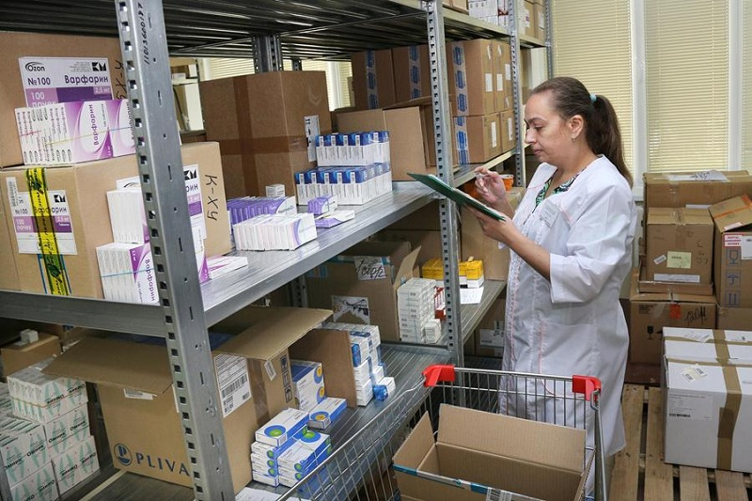
Главная цель приемки
Основное назначение строгого контроля всех поступающих лекарств – не допустить попадание к потребителям контрафакта, который может навредить здоровью. Но, кроме того, проверка помогает уже на этапе получения от поставщика отследить брак, который так же, как и подделка, опасен для людей.
В результате покупатели на 100% защищаются от приобретения некачественной продукции. При этом, в отличие от продукции, поступающей в обычные магазины, аптечные сети обязаны проверять весь объем лекарственных средств, а не отдельную часть партии.

Slide 5
Условия получения лекарственных препаратов в аптечной организации
Условия получения медикаментов в аптечной организации:
Принятие лекарственных средств осуществляется только в том случае, когда в полном объеме выполнены установленные законодательством правила. Главными среди них являются:
Наличие действующего договора с поставщиком. Получение медикаментов от посторонних фирм не допускается.
Гарантия со стороны изготовителя, подрядчика, снабженца, что средства хранились и перевозились к месту продажи согласно правилам и рекомендациям.
Отсутствие явных признаков повреждения на упаковке, в том числе внутренней.
Наличие правильно подготовленной сопроводительной документации.
Официальный приказ о назначении ответственного лица за проведение приемочного контроля в аптеке, подписанный руководителем организации.

Slide 6
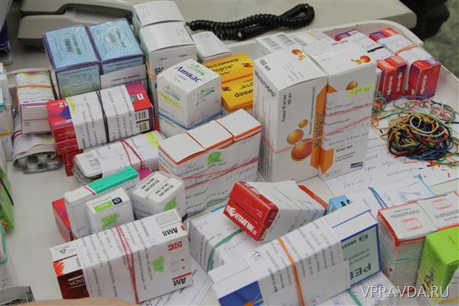
Приемочный контроль заключается в проверке поступающих лекарственных препаратов путем оценки:
а)внешнего вида, цвета, запаха;
б)целостности упаковки;
в)соответствия маркировки лекарственных препаратов требованиям, установленным законодательством об обращении лекарственных средств;
г)правильности оформления сопроводительных документов;
д)наличия реестра деклараций, подтверждающих качество лекарственных средств в соответствии с действующими нормативными документами.

Slide 7
Кто может осуществлять приемочный контроль?
Для проведения приемочного контроля приказом руководителя субъекта розничной торговли создается приемная комиссия. Члены комиссии должны быть ознакомлены со всеми законодательными и иными нормативными правовыми актами Российской Федерации, определяющими основные требования к товарам аптечного ассортимента, оформлению сопроводительных документов, их комплектности.

Slide 8
Этапы приемки товара
Получение товара от поставщика
Проверка сопроводительных документов
Осмотр товара.
Проверка комплектации.
Проверка сроков годности.
Проверка внешнего вида и состояния упаковки.
Распаковка и составление акта приемки товара.
Размещение товара на складе или в торговом зале.

Slide 9
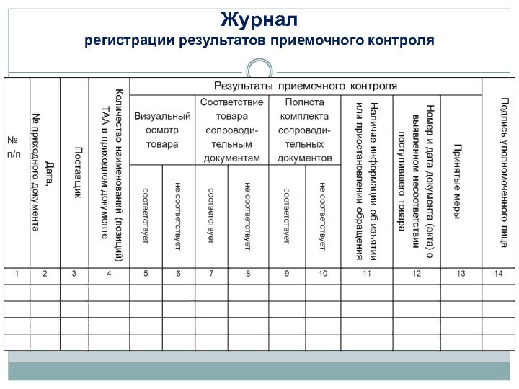

Slide 10
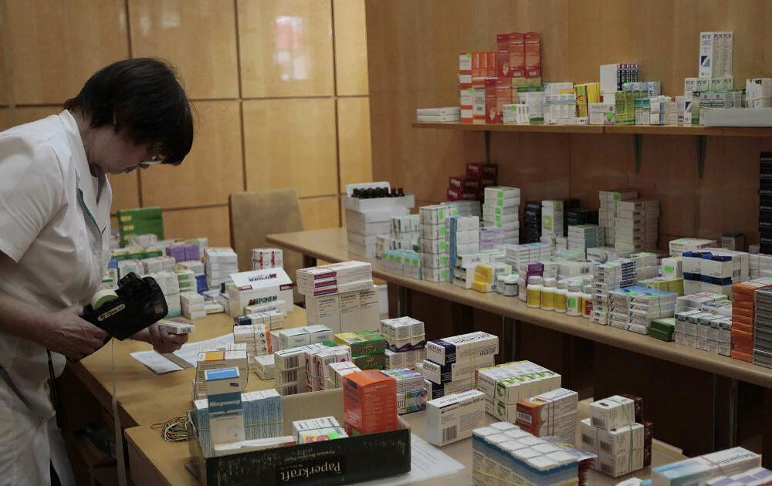
Приемка товаров аптечного ассортимента осуществляется в соответствующей зоне – зоне приемки, наличие которой утверждено действующими нормативными актами

Slide 11
Проверка правильности оформления сопроводительных документов
Некоторые группы медикаментов, такие как иммунобиологические или ЖНВПЛП, дополнительно сопровождаются паспортами качества и протоколом согласования ценовой политики.
Каждое лекарственное средство сопровождается установленной документацией, которая остается в распоряжении работников торговой точки и может быть предоставлена потребителям по первому требованию. Список включает в себя:
Договор купли-продажи, подписанный поставщиком.
Товарно-транспортную накладную №1-Т
Товарная накладная ТОРГ -12
Для электронных документов – электронная цифровая подпись
Штамп приемки.
Подпись, печать

Slide 12
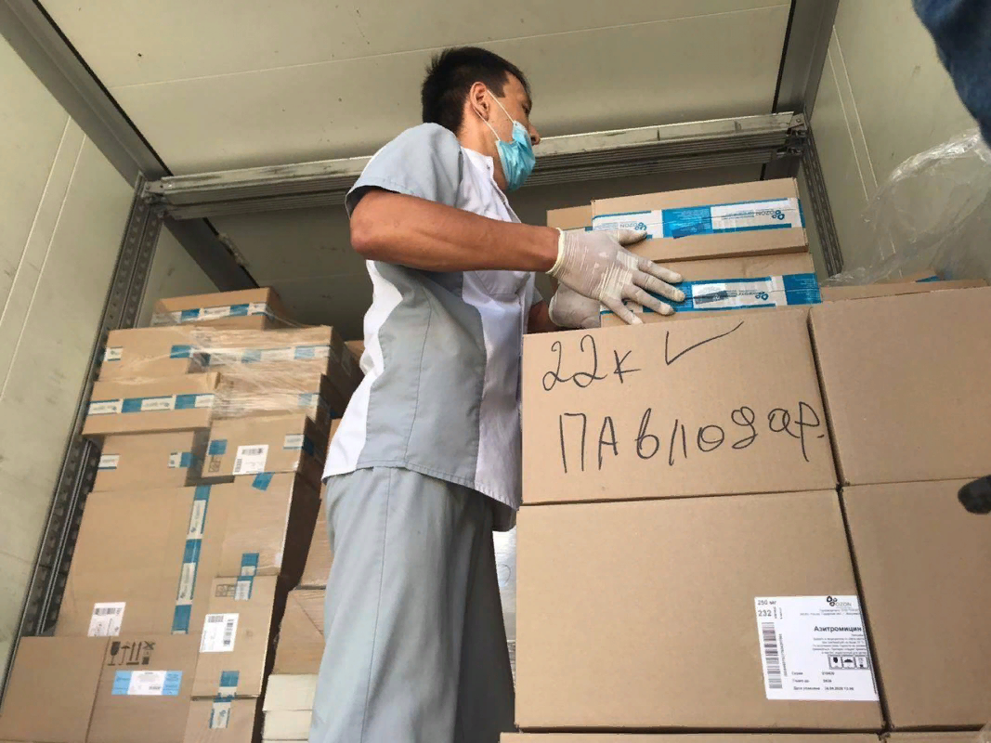
Проверка повреждения транспортной тары и приемка по количеству мест
Если проверка фактического наличия товаров аптечного ассортимента в таре не проводится, то необходимо сделать отметку об этом в сопроводительном документе.
В грузовых перевозках местом или грузовым местом обычно называют единицу измерения груза которую принимает (считает) перевозчик к перевозке.
Например, одно место это одна коробка или один паллет или один ящик
Брутто — масса товара с контейнером, тарой, упаковкой.
Товар должен быть упакован и запечатан в коробки.
Каждая коробка должна быть маркирована и опломбирована либо опечатана, чтобы нельзя было изъять товар из коробки .

Slide 13
С введением цифровой маркировки сверка фактического количества осуществляется при помощи 2D сканера.

Slide 14
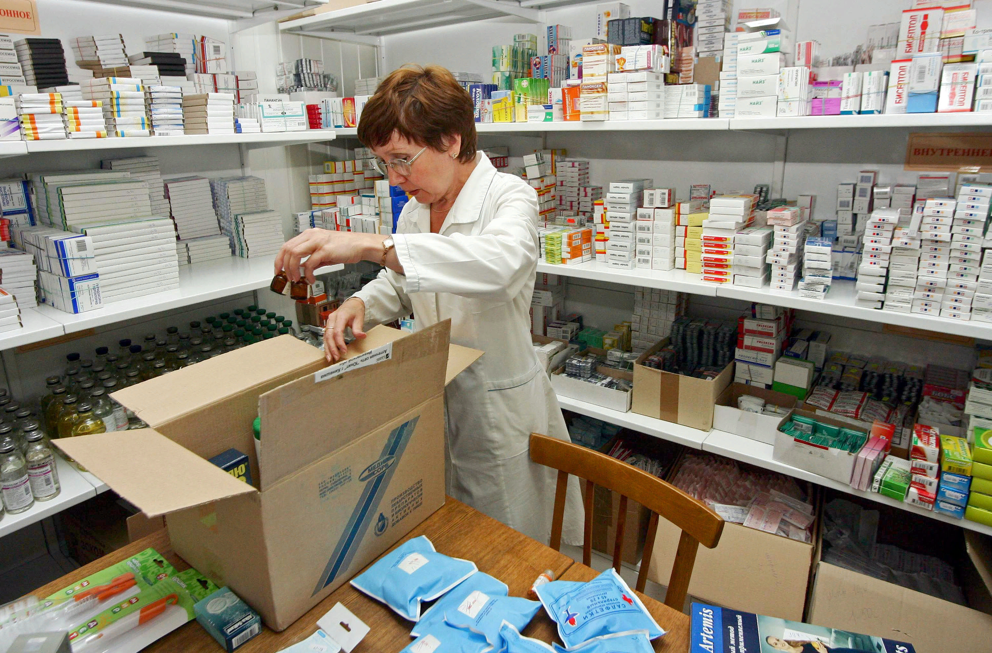
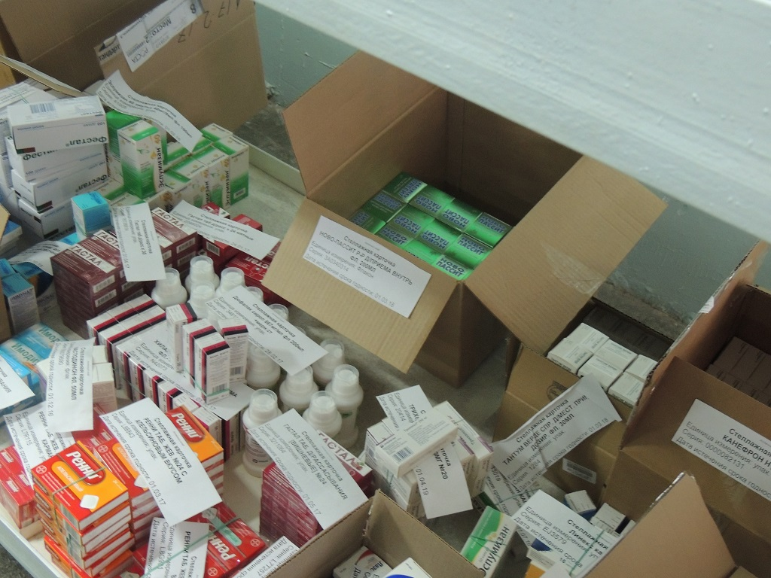
Проверка товара по количеству
Все лекарственные препараты освободить от групповой упаковки и разложить по наименованиям.
Провести сверку фактически поступившего товара с данными товарно-транспортной накладной по каждому наименованию количества ЛП.

Slide 15
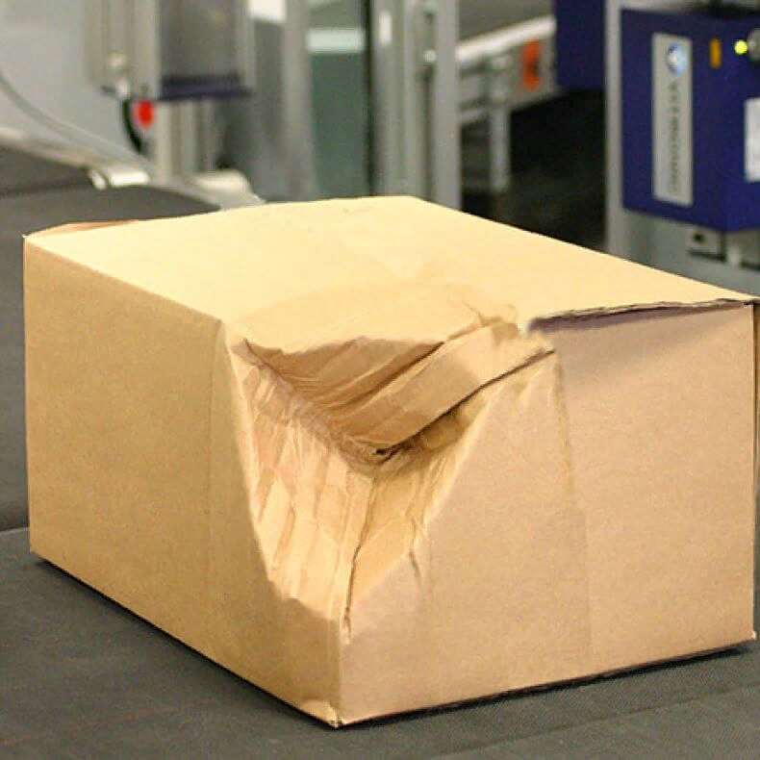
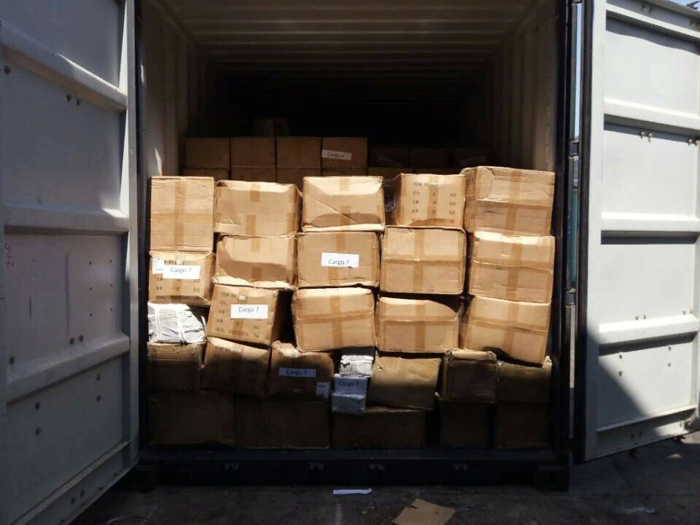
Что делать при повреждении транспортной тары?
Провести приемку товара по количеству внутри тарных мест в присутствии представителя Поставщика
В случае отказа представителя Поставщика от участия в приемке товара при подписании товарной накладной указывается: "коробка с товаром вскрыта, представитель Поставщика от участия в приемке товара отказался ".

Slide 16
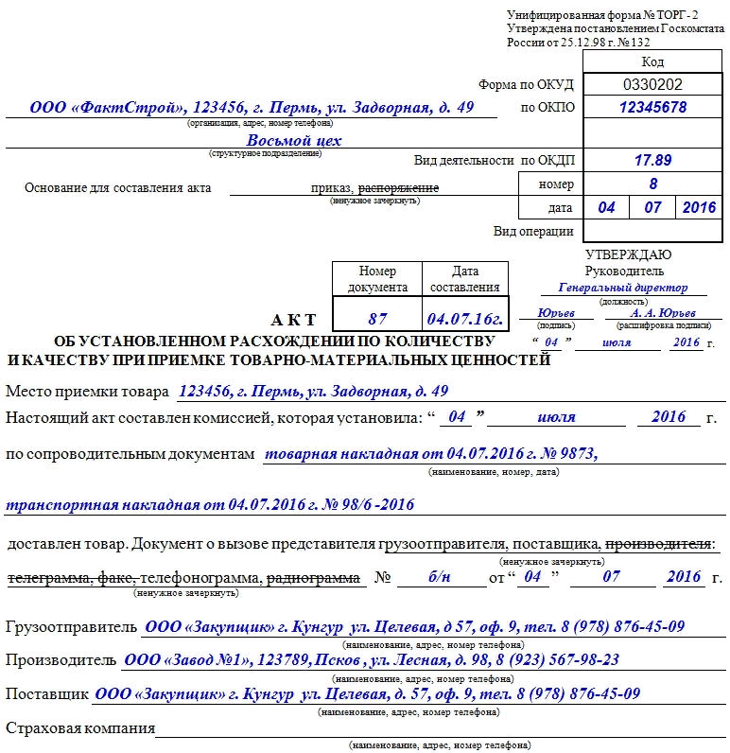
Документы оформляемые при обнаружении товаров, не подлежащих приемке
«Акт об установленном расхождении по количеству и качеству при приемке товарно-материальных ценностей» (форма ТОРГ-2, утв. Постановлением Госкомстата от 25.12.1998 № 132).
Условия составлении акта:
приглашается представитель поставщика, незаинтересованной организации или общественности аптечной организации. Удостоверение представителя прилагается к акту.
составление акта в одностороннем порядке материально ответственным лицом возможно при согласии поставщика или отсутствия его представителя

Slide 17
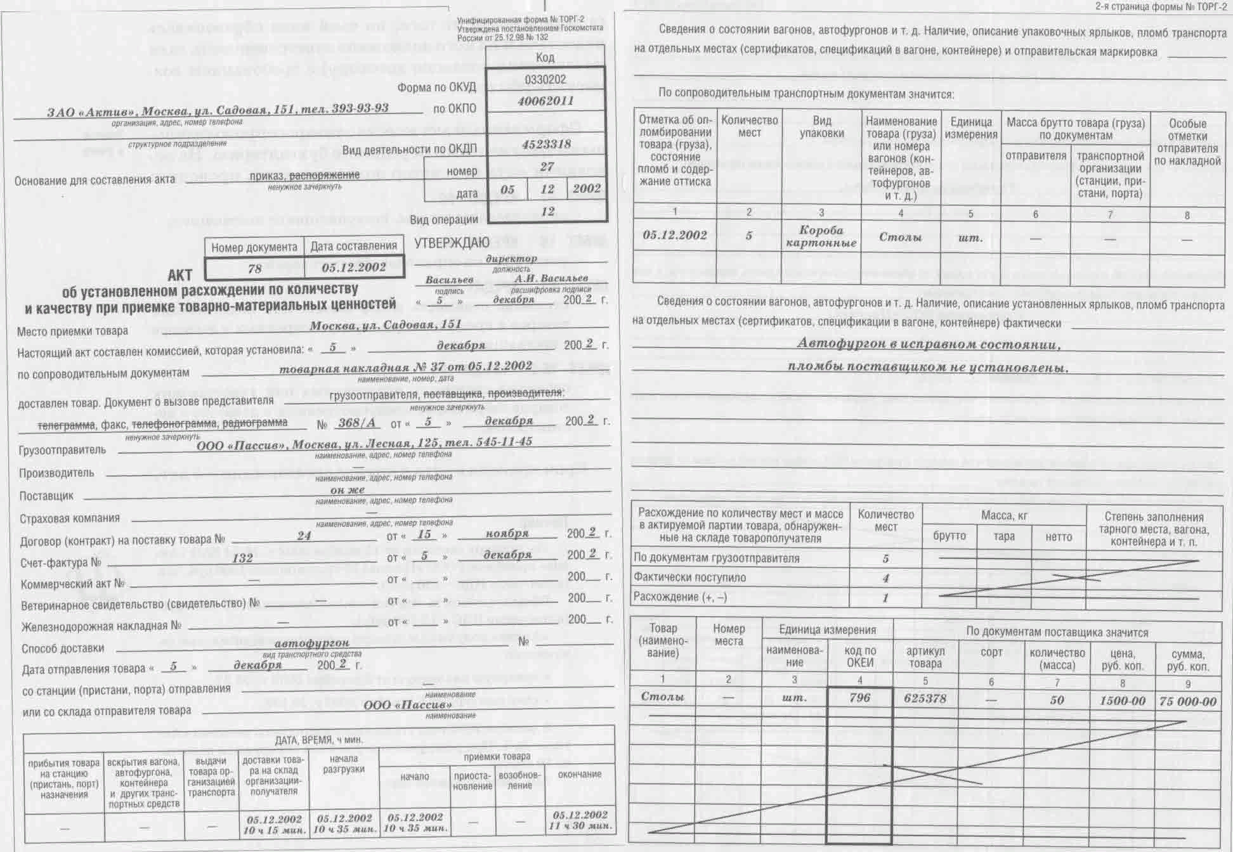
Акт составляется в трех экземплярах:
1 - направляется в вышестоящую организацию или арбитраж для составления иска,
2 - прилагается к приемному акту и вместе с реестром приходных документов передается в бухгалтерию для учетных записей и последующего хранения в архиве,
3 - предназначен для поставщика и вручается его представителю (если он участвовал в приемке) или пересылается в качестве приложения к претензионному письму.

Slide 18
Лекарственные препараты, не подлежащие приемке
с истекшим сроком годности;
не соответствующие требованиям по качеству;
фальсифицированные ЛП;
без документов, подтверждающих их соответствие;
без товарно-сопроводительных документов и т.д

Slide 19
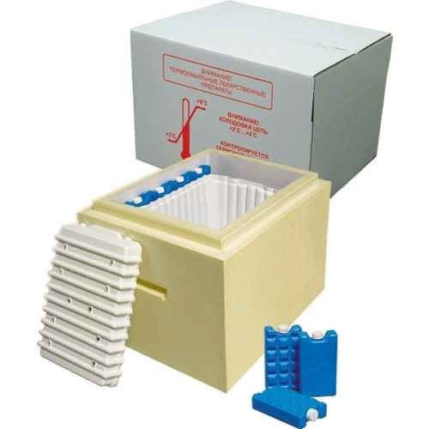
Приемка иммунобиологических и термолабильных лекарственных препаратов
Особенность приемки данных препаратов состоит в том, что при поступлении ИЛП фармработник в первую очередь проверяет соблюдение температурного режима при транспортировке. Для большинства ИЛП температура при транспортировке, как и при хранении должна быть в пределах от 2°С до 8 °С включительно.
ИЛП в аптеки привозят в авторефрижераторах (при длительной перевозке) или, что чаще, обычным транспортом в термоконтейнерах. При перевозке в авторефрижераторе, водитель-экспедитор предоставляет распечатку терморегистратора, подтверждающую соблюдение температурного режима на всем пути следования. Распечатка прикладывается к приемочной документации.

Slide 20
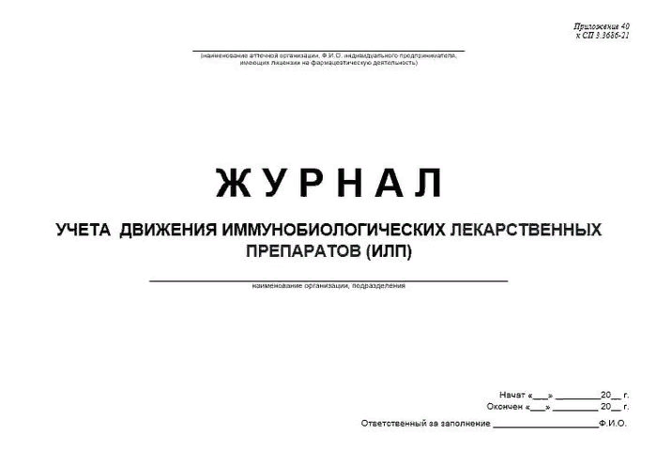

Slide 21
Особенности приемки наркотических и психотропных лекарственных препаратов
Прием осуществляется комиссией, утвержденной приказом руководителя аптечной организации или медицинской организации, в составе председателя и не менее двух членов комиссии, являющихся материально-ответственными лицами аптечной или медицинской организации.
При приеме вся транспортная упаковка подлежит вскрытию и проверке на соответствие количества данным, указанным в приходных документах, и целостность первичной упаковки, о чем составляется акт приема.
При обнаружении недостачи, излишков, порчи, боя, нарушения маркировки комиссия составляет дополнительный акт за подписью членов комиссии, производивших прием наркотических и психотропных лекарственных препаратов, и представителей поставщика.

Slide 22
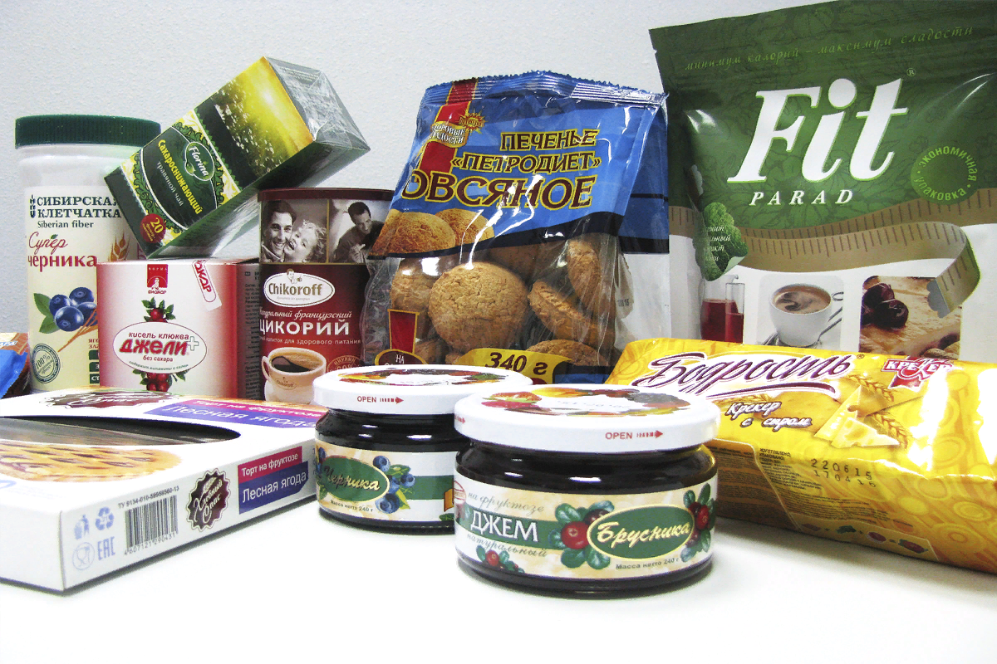
Продукты лечебного, детского и диетического питания, биологически активные добавки
освобождают от тары, оберточных и увязочных материалов, металлических клипс
проводят проверку качества продуктов по внешним признакам
проводят проверку наличия необходимой документации и информации по качеству данной группы товаров
осуществляют сортировку
проводят отбраковку (при необходимости)
В случае нарушения товары подлежат возврату поставщику:
целостности упаковки
отсутствия полного пакета документов

Slide 23
Спасибо за внимание !!!

